Slide 1
大数据预测的一条入门途径 ——以拍拍贷风控模型预测为例
KESCI“魔镜杯”风控算法大赛 涌泉队
范方达
2016.5

Slide 2
出发点
大数据是更多人可以理解的
大数据的方法也是更多人可以学会的——大数据没有祖传秘方
这不是唯一的正确答案，而是每次面对难题得到恩典的一点点累积

Slide 3
数据与目标
“魔镜杯”风控算法大赛复赛数据
预测变量Y：每笔贷款6个月内逾期情况（0或1）
优化目标：模型在预测样本的AUC得分
样本
训练样本：8万笔贷款记录
预测样本：1万笔贷款记录
自变量
主表（226列变量，每笔贷款(index)对应一行记录）
历史记录：登录信息和用户更新信息，每笔贷款(index)可对应多行记录，我们可进行如下处理
将历史记录按index分组
把各行信息按时间/类别汇总(去重/计数等)到各列
合并转换后各index的行唯一，与主表连接
平台：Python 3.5 (Windows下推荐Anaconda) + 一台笔记本电脑

Slide 4
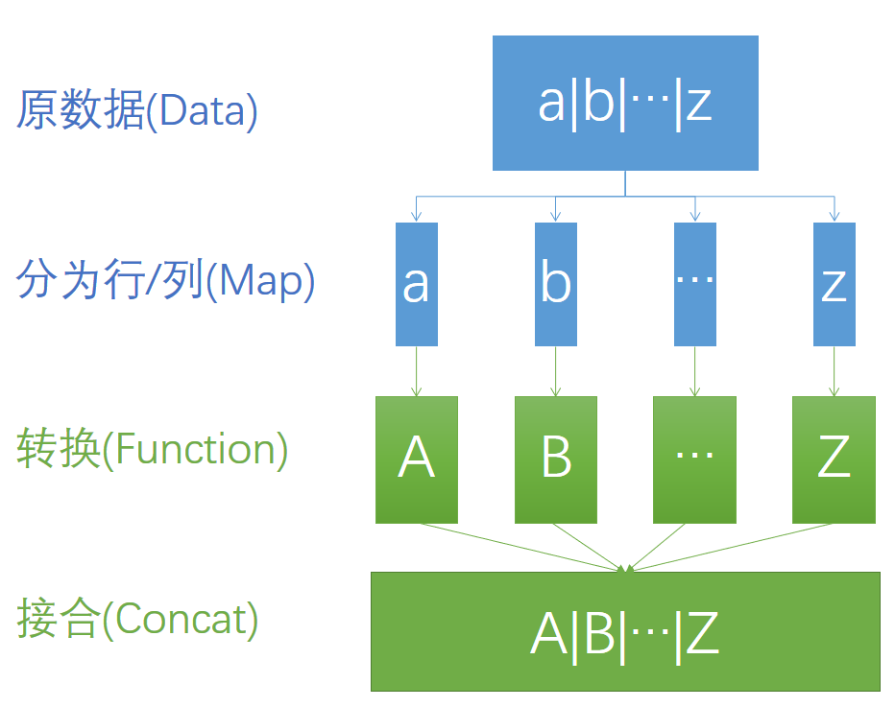
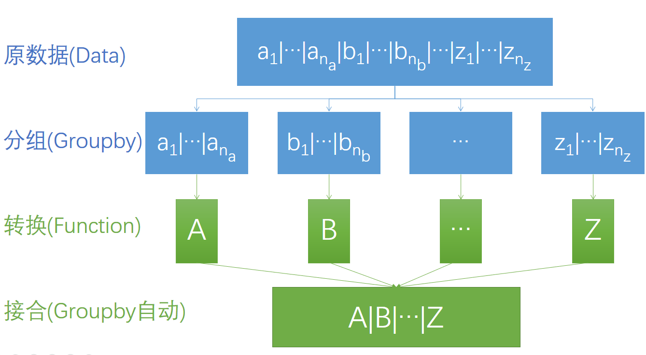
工具：数据批量处理
大数据处理的难点：变量维度和种类众多，对人工逐个变量整理进行挑战
解决方案：在数据处理全流程中，借助批量处理组合，我们将繁杂的数据处理化简为3个问题
如何分组
编什么函数使各组达到转换目的
怎样搭建批处理顺序
我们据此开展数据摘要与清洗工作
组合 | pd.concat + map | pd.DataFrame + groupby
处理单元 | 单级行/列（分组） | 多级行/列分组
应用函数 | 任意 | 简单统计量
按行应用 | 数据读取 | 历史记录处理
按列应用 | 数据摘要、变量清洗 | 概括系列变量

Slide 5
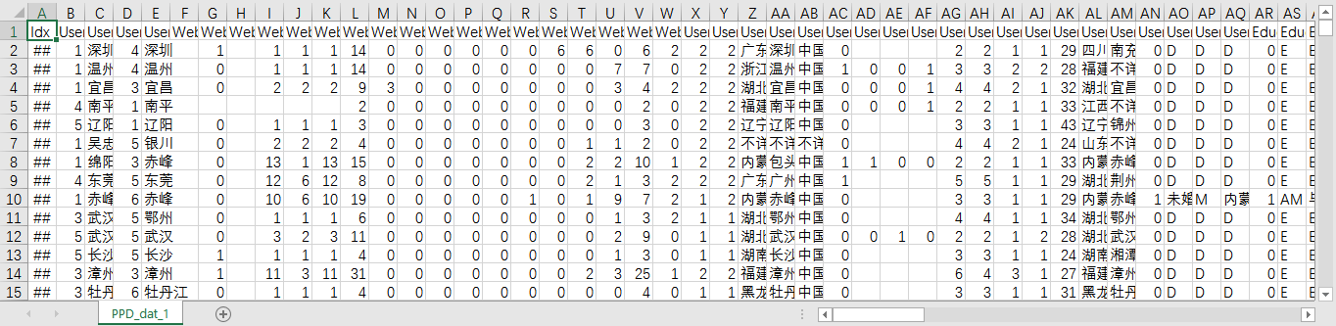
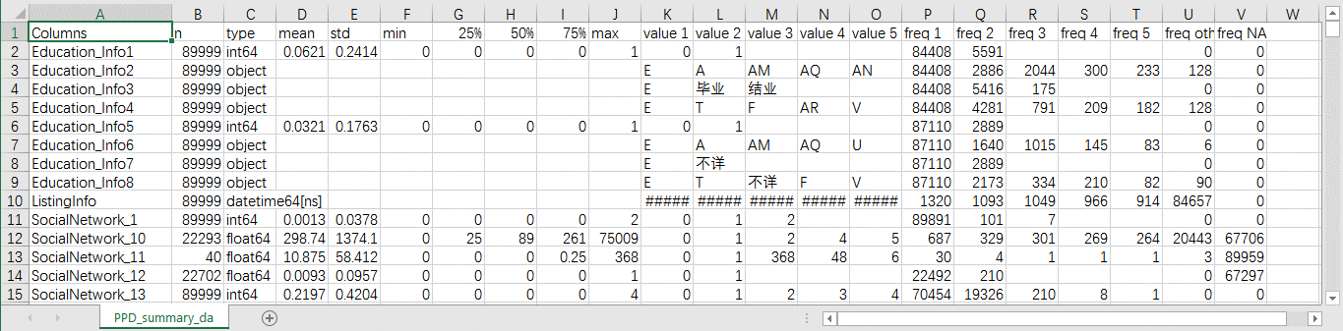
数据摘要
摘要前（90000行*354列）：
Q: 读取好数据后，该做什么呢？
A: 在清洗建模前，我们首先要简化并理解数据的特征
具体地，以批处理设计函数总结各变量，汇总成表：
变量类型
空值/非空值数量
前五大频数值与尾巴
数值统计量：均值、方差、四分位数
帮助我们对变量特征一目了然，以开展清洗工作
摘要后（354行*22列）：

Slide 6
数据清洗
为模型铺平数据的道路，使模型能在其上飞驰
Q: 这么多变量，真的需要我一个一个看来清洗吗？
A: 不必的，面对繁杂的现实数据，我们要搭建通用的5步法依次批量完成清洗：
数值化——非数值变量全部转为数值变量
有额外信息的非数值变量转化为对应的数值：时间→年月日周、相对天数；地名→经纬度和城市等级；定序变量→序数
其余非数值变量全部展开为0-1哑变量
统计量概括——对一系列相似变量选取统计量进行代替
各时期第三方信息→中位数、方差、最值、首值；几个地理变量→中位数、方差；各大类别→空值数
统计量重精不重多，尽量互相独立
稀疏性去除——删除空值/同一值占绝大比例（如99.9%）的列
共线性去除——删除相关矩阵的严格下三角阵含接近±1的列
分布标准化——用中位数填充空值，最后正态标准化（先取百分位序数，再转为正态分布）
出发点：实际数据大量有偏分布，不考虑分布的集成决策树类模型往往表现出色而稳健
目的：保持排序关系稳定下，彻底清除有偏分布和极端值，满足众多模型对数据假设
搭建好清洗流程与函数后，我们可以短时大量地清洗好数据，进入建模阶段

Slide 7
模型选择
考虑我们的问题与数据
非线性分类问题
变量多样，且无特定关联（图像语音、时间序列等）
精度优先，综合稳健性与速度
从简单到复杂选取三类模型
以相同10-folds交叉验证为准
训练样本8万
变量经清洗后共389个
正态分布标准化
计算平台
Intel Core i5 双核 2.5 GHz
8 GB 内存
模型 | LR | XGBoost | Keras
类别 | 逻辑回归 | 梯度提升树 | 神经网络
基本单元 | 线性 | 二分 | 网络
优势 | 极简洁、极快速、稳健、广泛应用 | 精度高、稳健、快速、数据适应强 | 发掘复杂非线性关系能力强
劣势 | 线性局限 | 无明显劣势 | 参数多、优化难
平均精度(AUC) | 0.775 | 0.787 | 0.771
最差精度(AUC) | 0.759 | 0.768 | 0.753
单模型时间(s) | 8 | 350 | 400
调参个数 | 2 | 8 | 10+
功用 | 快速建模 精度/评估辅助 | 精度建模 变量评估 | 精度辅助

Slide 8
交叉验证与模型训练
Q: 为什么要用交叉验证？
A: 较比用单训练预测集建模，交叉验证的优势主要有：
更准确地估计模型预测精度：均值
预估模型预测效果范围：标准差（置信区间）、箱线图
减少过拟合风险
实现方法：以10-folds为例做交叉验证：
把样本行的index随机拆成10份保存起来
每次取1份作验证集index，其余9份粘起来作训练集，以取数据训练模型，把模型保存起来
依次取10份不同的index，得到一组10个模型
预测时用10个模型预测结果取平均
初步训练好模型后，我们可以根据模型对变量进行评估

Slide 9
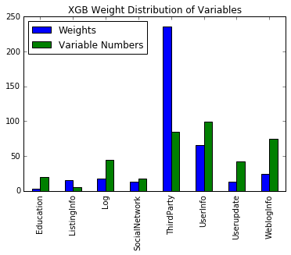
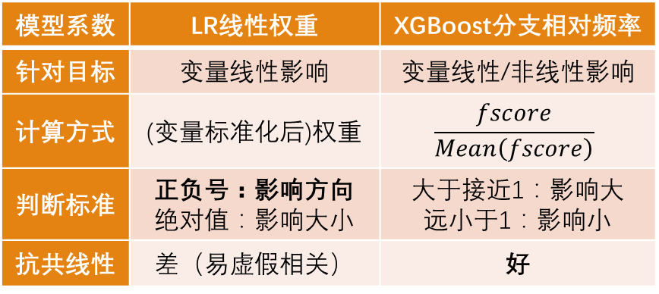
变量评估
Q：我们该如何了解Y受哪些变量影响呢？
A：可以用XGBoost判断变量重要性，再用LR看影响方向
如图为XGB相对频率按组汇总，我们可据此改进
数据收集：增加对重要变量的收集工作
变量清洗：针对重要变量进一步转换组合，及需要情况下对相对频率几乎为0的变量的清除
模型系数 | LR线性权重 | XGBoost分支相对频率
针对目标 | 变量线性影响 | 变量线性/非线性影响
计算方式 | (变量标准化后)权重 | $$\frac{fscore}{Mean\left(fscore\right)}$$
判断标准 | 正负号：影响方向 绝对值：影响大小 | 大于接近1：影响大 远小于1：影响小
抗共线性 | 差（易虚假相关） | 好

Slide 10
模型优化
我们需要对模型参数优化，提升模型对数据的拟合精度
参数优化是很考验耐心和时间的过程，可能要大量重复训练模型，合理设计步骤很关键
调参前，首先理解模型和参数的含义
先用单数据集，手工逐个调参熟悉模型，小范围用等差数列，大范围用等比数列，确定合理参数范围
确定大致参数范围后，用交叉验证+自动搜索来得到最优参数，如Python的HyperOpt包
自动搜索最优参数时，我们可以用更少folds做交叉验证，以及稍大的梯度步长训练模型
节约调参时间
交叉验证数据集不同，减少对正式训练的过拟合
找到最优参数后，我们重新在原交叉验证集上以最优参数训练模型，至此模型训练结束

Slide 11
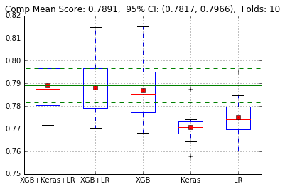
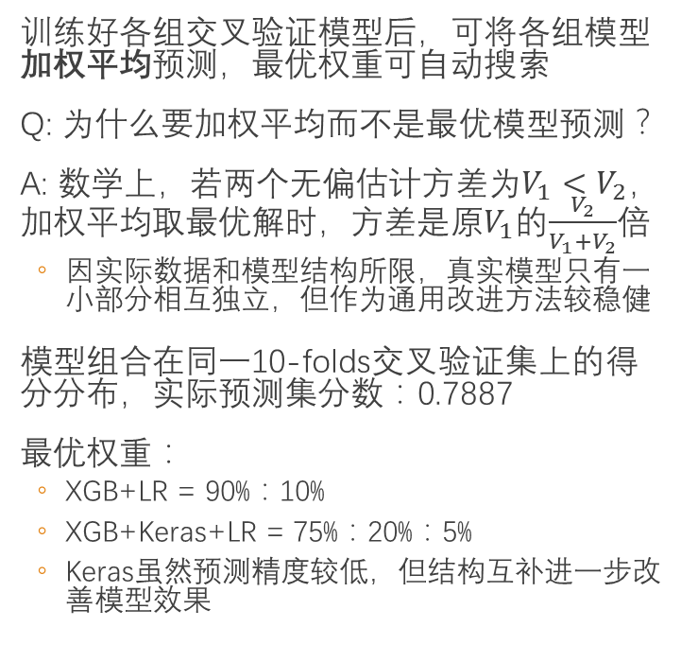
模型组合
训练好各组交叉验证模型后，可将各组模型加权平均预测，最优权重可自动搜索
Q: 为什么要加权平均而不是最优模型预测？
A: 数学上，若两个无偏估计方差为$V_{1}<V_{2}$，加权平均取最优解时，方差是原$V_{1}$的$\frac{V_{2}}{V_{1}+V_{2}}$倍
因实际数据和模型结构所限，真实模型只有一小部分相互独立，但作为通用改进方法较稳健
模型组合在同一10-folds交叉验证集上的得分分布，实际预测集分数：0.7887
最优权重：
XGB+LR = 90%：10%
XGB+Keras+LR = 75%：20%：5%
Keras虽然预测精度较低，但结构互补进一步改善模型效果

Slide 12
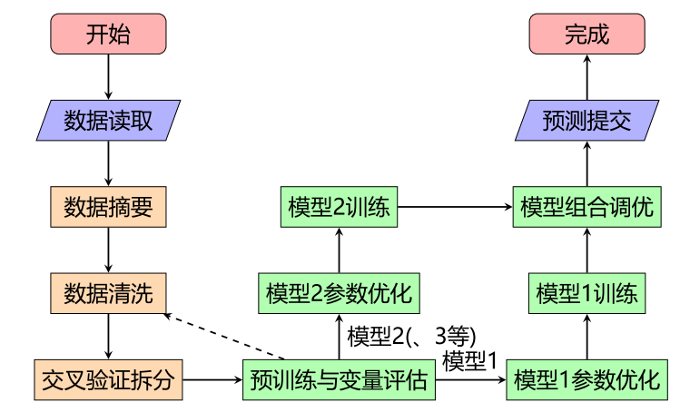
流程回顾
流程思想要点：
为数据建模逐步搭建通用的函数
清洗、拆分、训练、优化等
使整个流程尽量自动化、可重复、可移植
注意对数据建模的全过程进行评估
时间、复杂性、过拟合等
减少不必要和过拟合风险的中间环节
清洗数据时，构造的人工变量要少而精
在相互独立和完备覆盖之间取得平衡
为模型展开有效信息帮助预测

Slide 13
改进潜力
当我们完成所有数据建模的必要工作时，在有需要而且有足够资源的前提下，可以在当前预测精度上进一步改进
数据清洗：对预测Y重要变量之间尝试多种组合变换（四则运算、各种分布变换、系列变量的各类统计量等），增加模型可以发掘的有效信息
模型组合选择：可引入更多种类的模型，如随机森林，不同结构（层数、激活函数等）的神经网络等，改善模型互补性
参数优化：减小梯度步长，及增加搜索参数维度
但是
可能会继续指数级增加所需时间、精力、计算量
精度提升和算法的通用性改进可能明显减少
可能陷入为改进而改进的循环中
直到机器学习界的AlphaGo取代人工劳作的数据分析师

Slide 14
局限与反思
同时，我们目前所做的数据模型是很有限的：
数据的预测局限：投入数据、时间、精力、计算量呈指数增加 vs. 仅得到1%、甚至0.1%改进结果——距离真理仍然相去甚远
模型的视角局限：模型只是指引决策的参考，却不能对它的决策造成的影响进行价值判断和承担责任（歧视、刷信用、校园贷、…）
模型的反馈局限：模型在欠拟合的经济/数据体系中发挥正面作用；当经济/数据体系已经过拟合，模型和体系的系统性风险会成倍放大（金融危机、评级垄断、高频交易、…）
我们到目前所学习与创作的，只是浩瀚历史中一朵瞬间的水花
我们生命的盼望却不在这里
愿恩惠平安从主基督耶稣临到所见的人

Slide 15
Thank you!
“神爱世人，甚至将他的独生子赐给他们，叫一切信他的，不至灭亡，反得永生。”
——约翰福音3章16节

